Slide 1
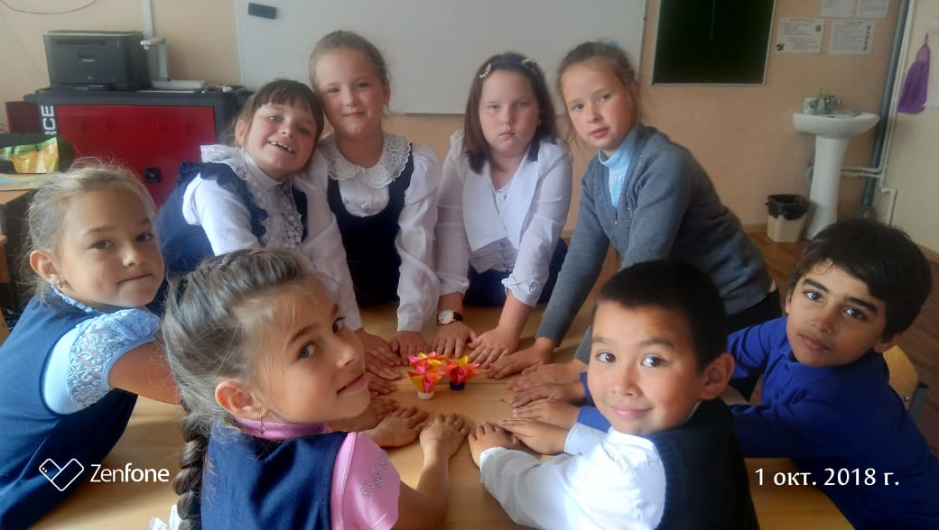
Проект
«Копилка добрых дел»
Выполнили:
Ученики 3 класса
МКОУ «Шаромская СШ»
Руководитель:
Шихова Светлана Валерьевна

Slide 2

Цель проекта:
принести пользу обществу, школе, природе, нуждающимся во внимании и помощи.
Задачи:
1. Запланировать виды добрых дел.
2. Осуществить запланированные добрые дела.
3. Выявить личные изменения, появившиеся в результате реализации добрых дел.

Slide 3

Проведение совместных добрых дел поможет стать дружнее и добрее.
Чем больше добрых дел делает человек, тем добрее он становится.
Гипотеза:
Продолжительность проекта –
1 учебный год
(с сентября 2018- май 2019)

Slide 4

Реализация проекта в 3 этапа:
1. Подготовительный;
2. Основной (практический);
3. Итоговый.
Денежных вложений не требует!

Slide 5

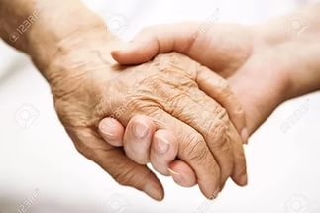
План работы
1 этап: Подготовительный
№ | Мероприятия | Сроки
1. | Акция «Помощь пожилым людям» | Сентябрь
2. | Акция «От всей души» (День учителя) | Октябрь
3. | Вечер «Дарим радость». | Ноябрь
4. | Акция «Старший товарищ» | Декабрь
5. | Добрая традиция- отмечаем дни рождения | В течении года
6. | «Добрые руки не знают скуки» | В течении года
7. | Акция «Птичье кафе» | Январь
8. | Акция «Подарок маленькому другу» | Март
9. | Трудовой десант «Наше чистое село». | Апрель
10. | Акция «Великая Победа» | Май

Slide 6
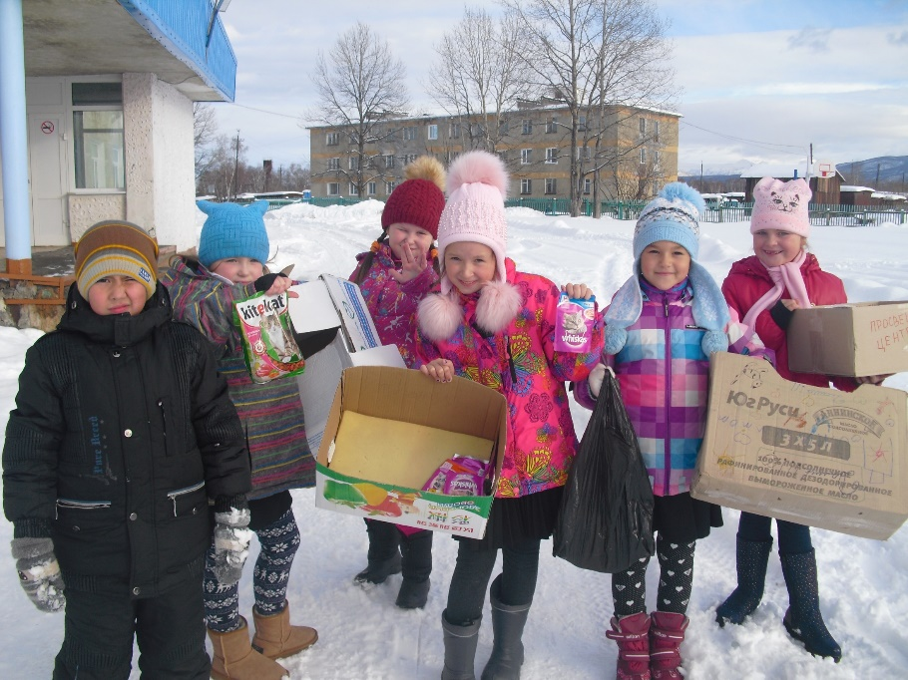
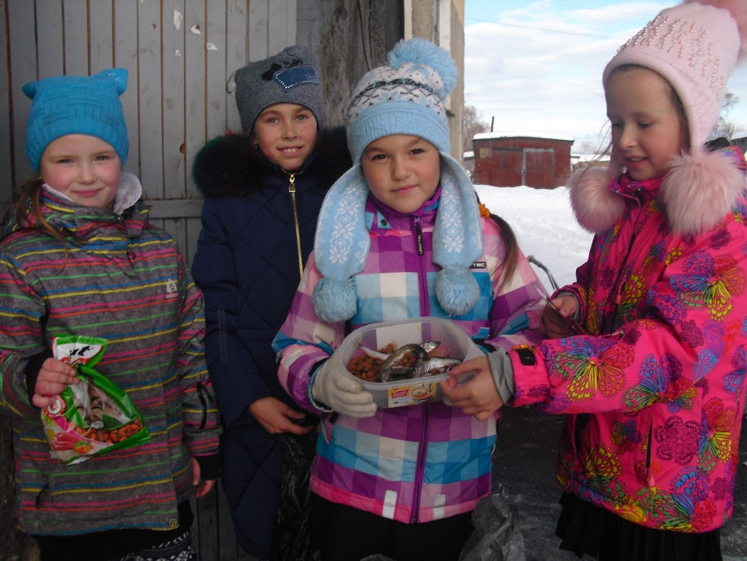
2 этап: Основной (практический)
Акция «Помощь бездомным животным»
Цель: Сбор кормов для бездомных животных, помощь животным, у которых нет своего теплого дома и любящего хозяина.

Slide 7
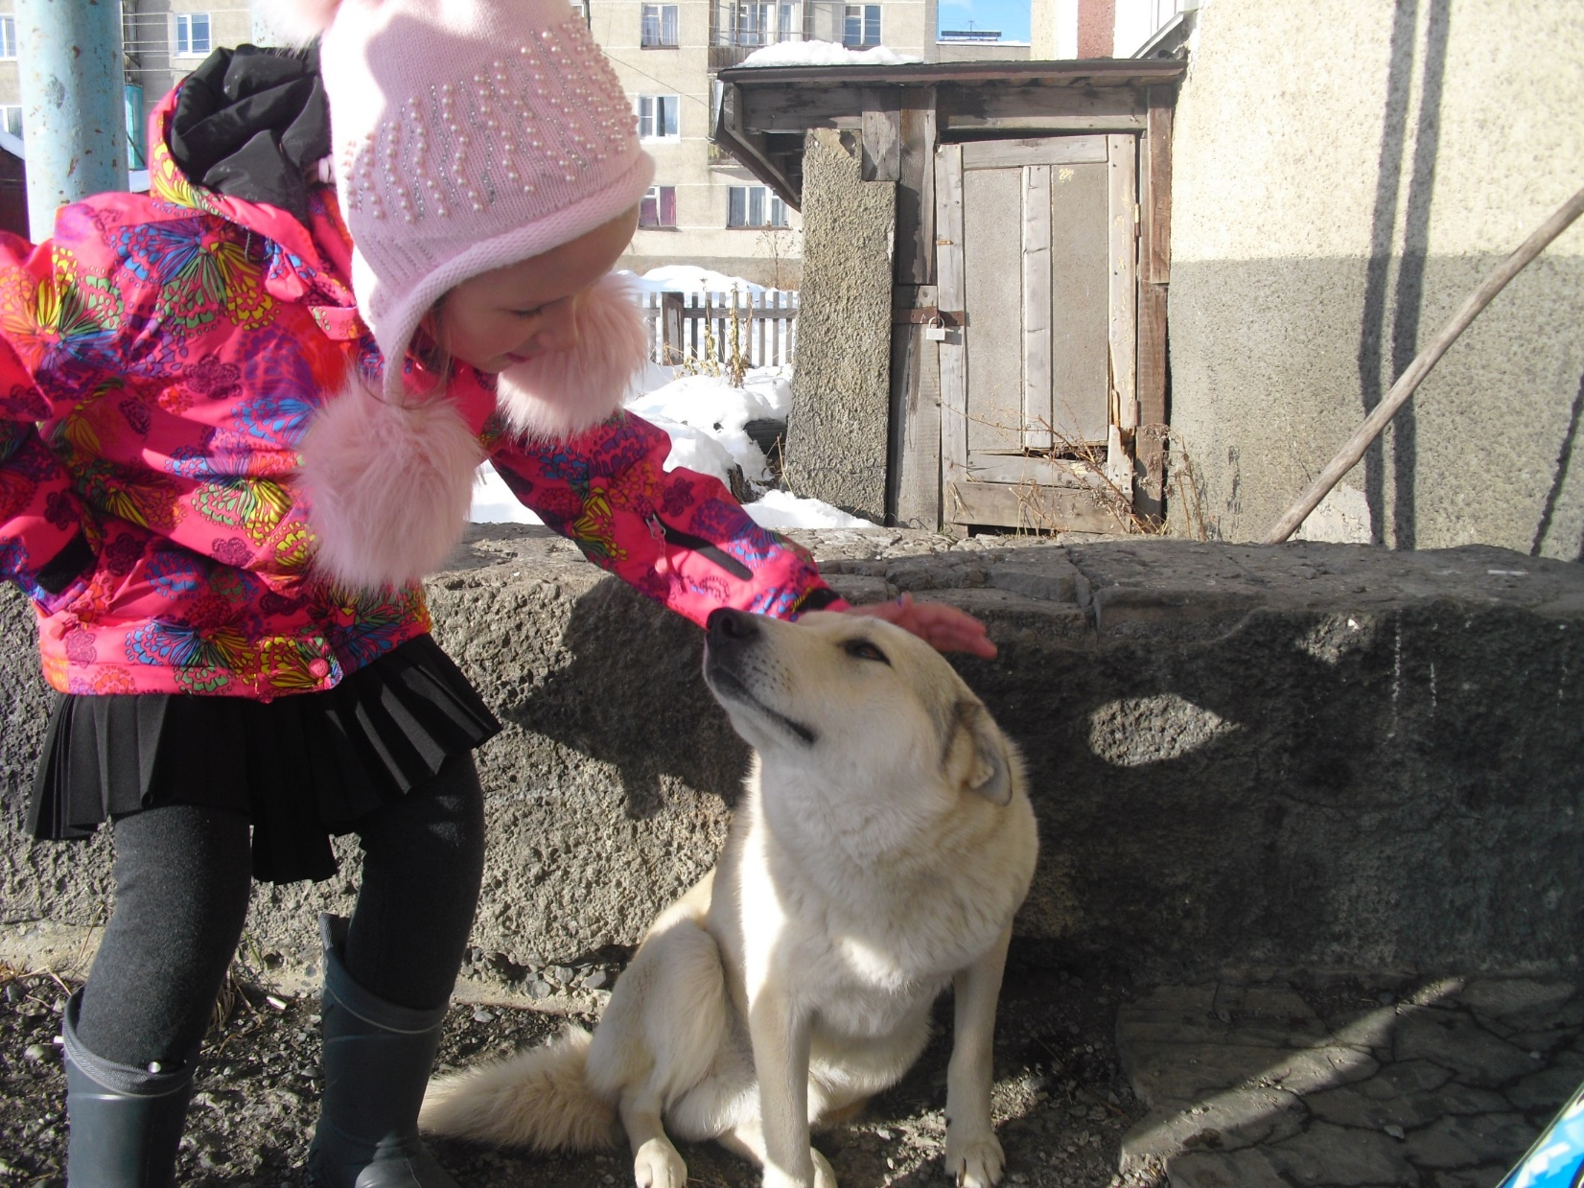
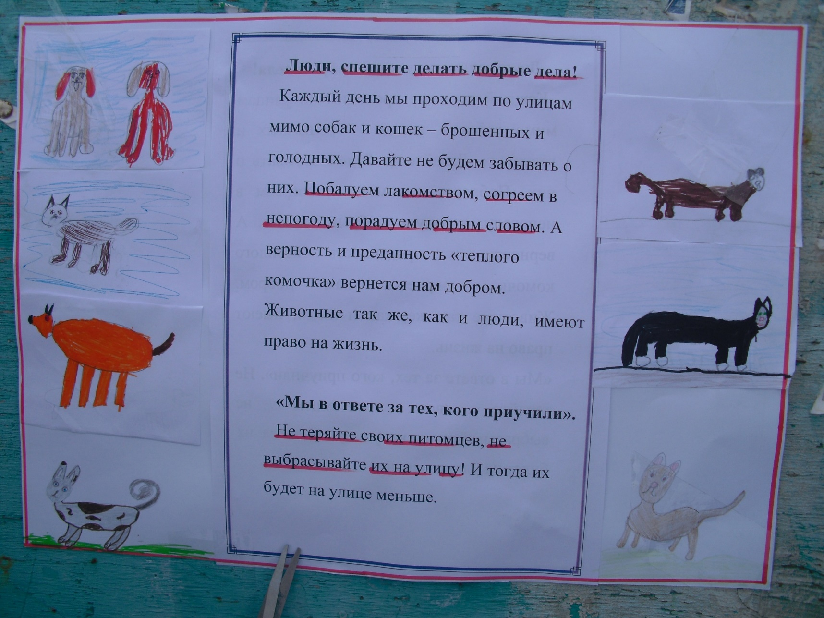
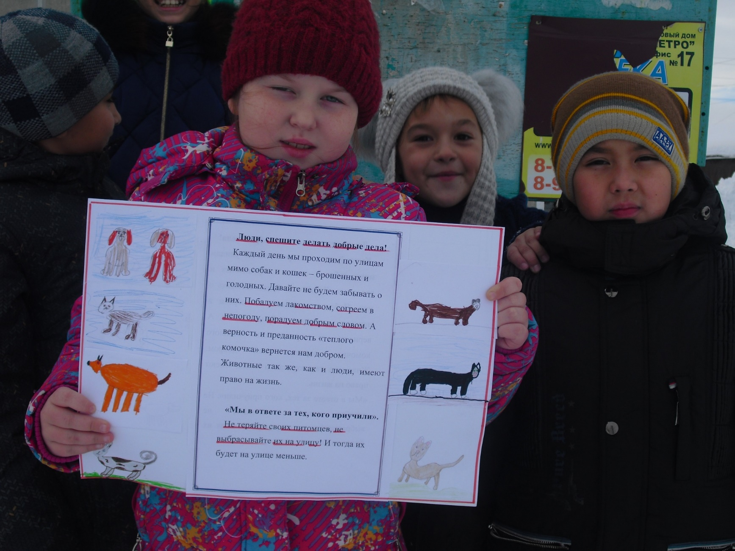
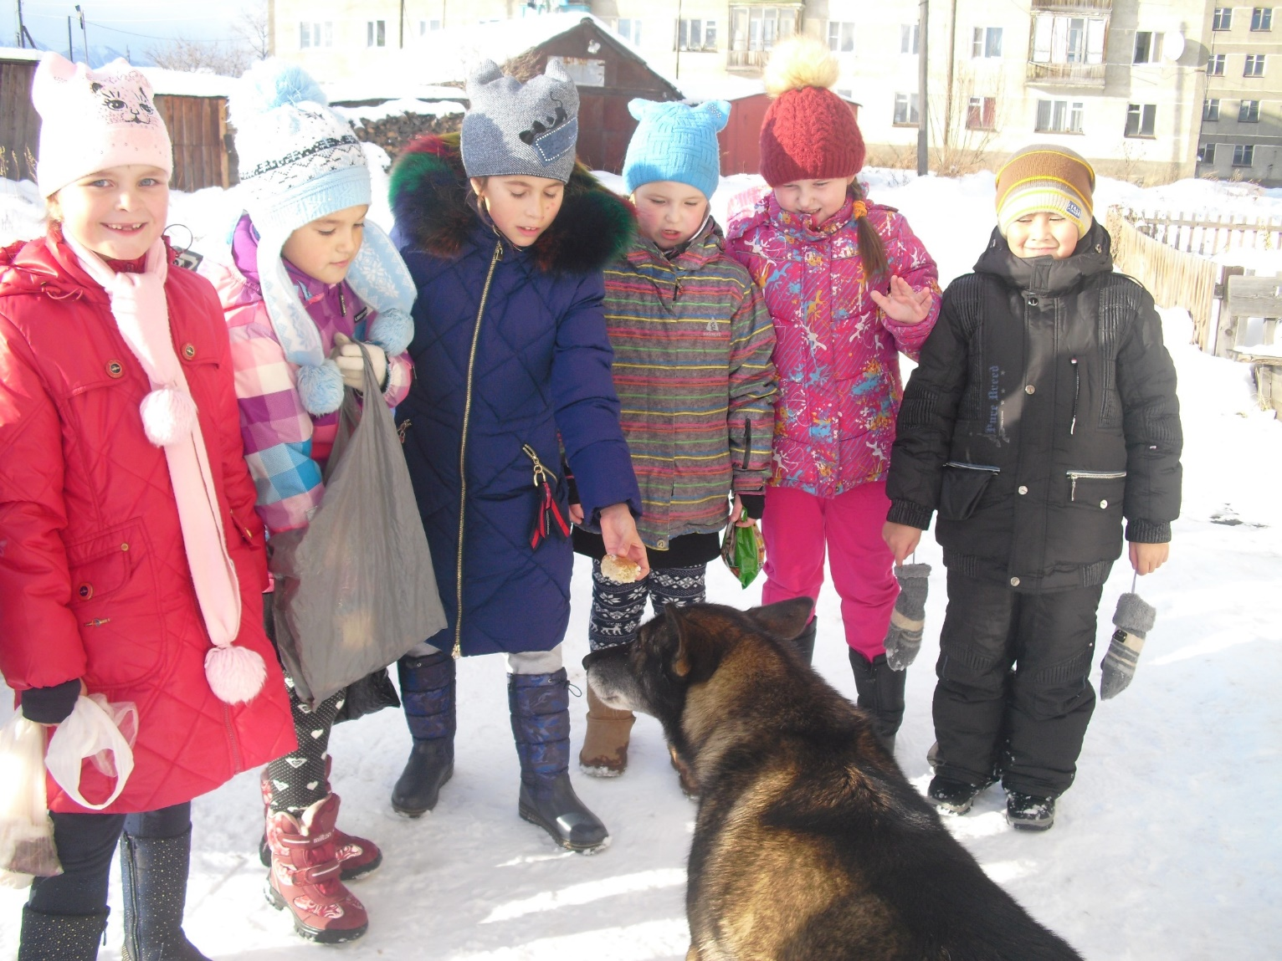
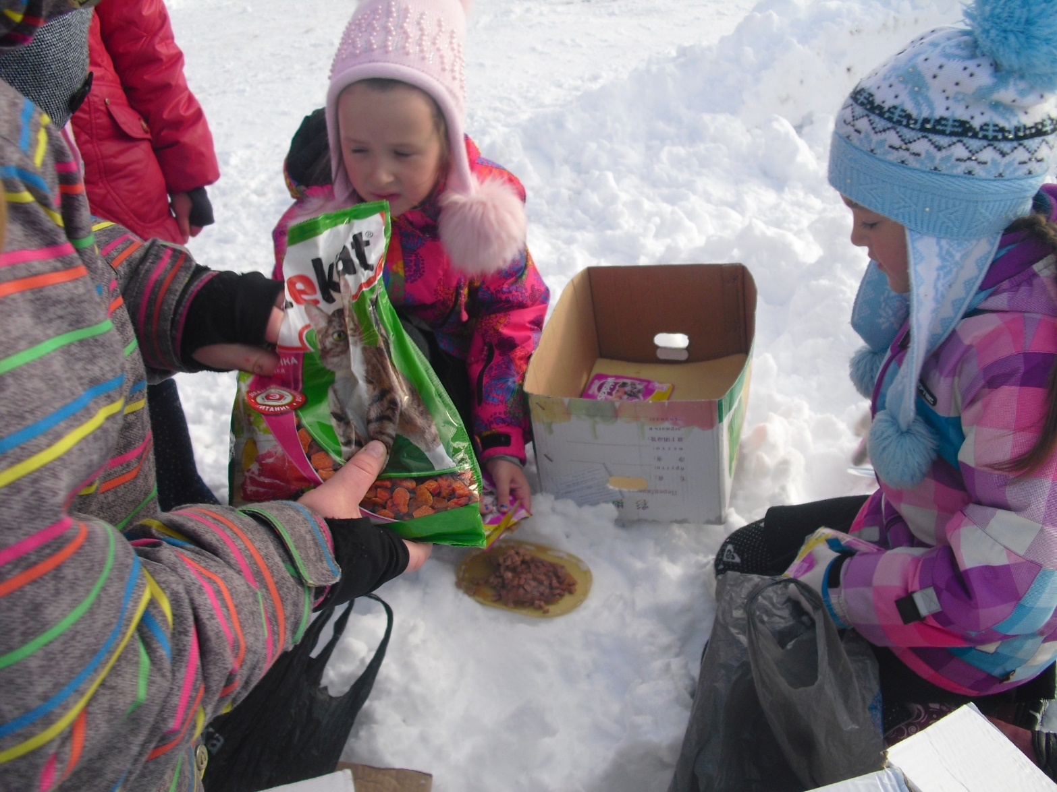
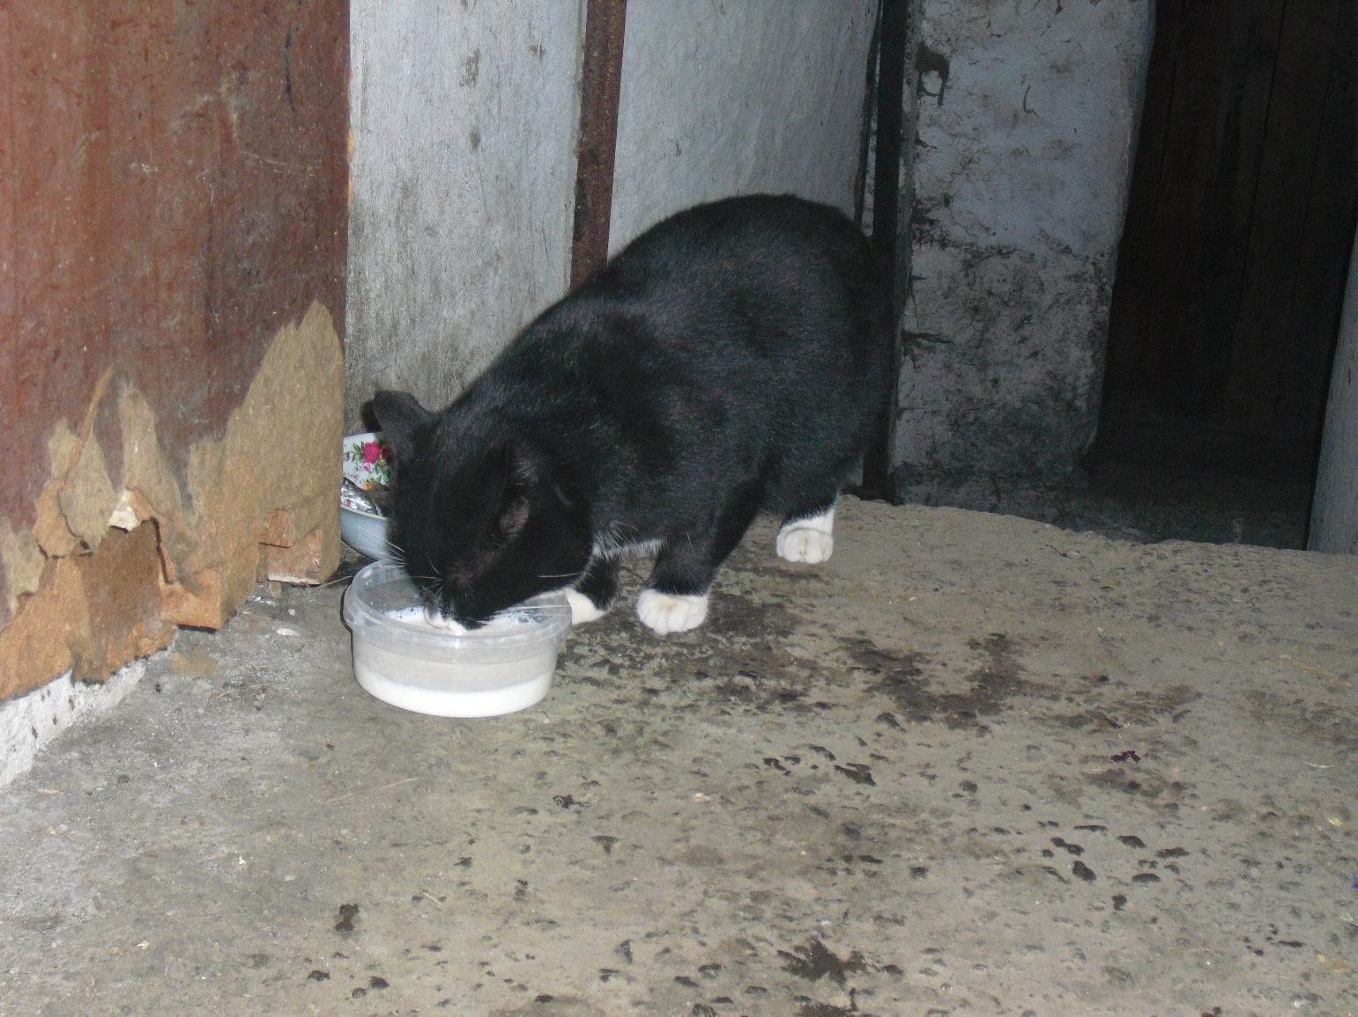
Помощь бездомным животным

Slide 8
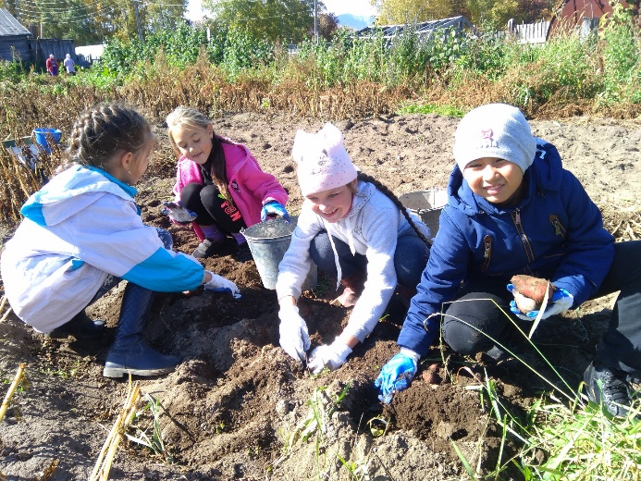
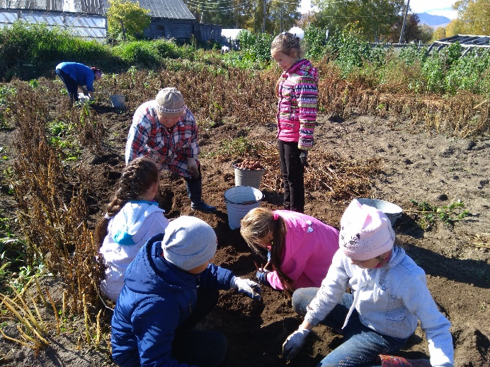
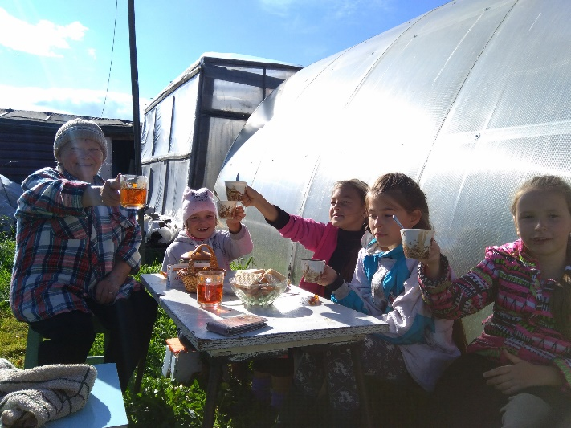
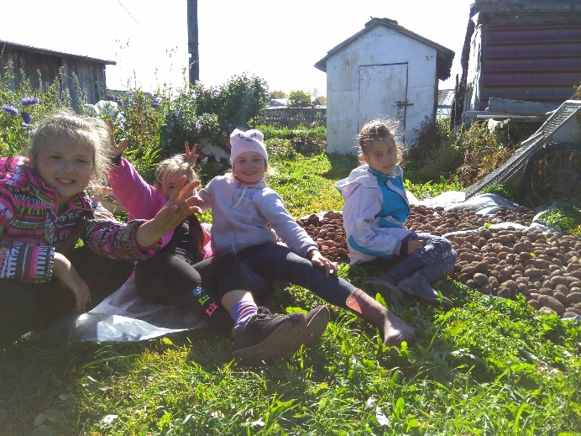
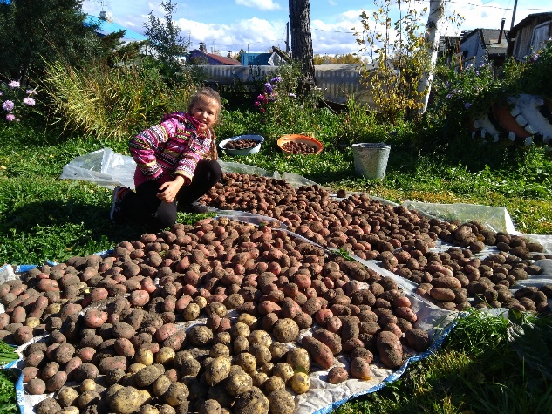
Помощь пожилым людям
Цель: оказание помощи по хозяйству одиноким пожилым людям.

Slide 9
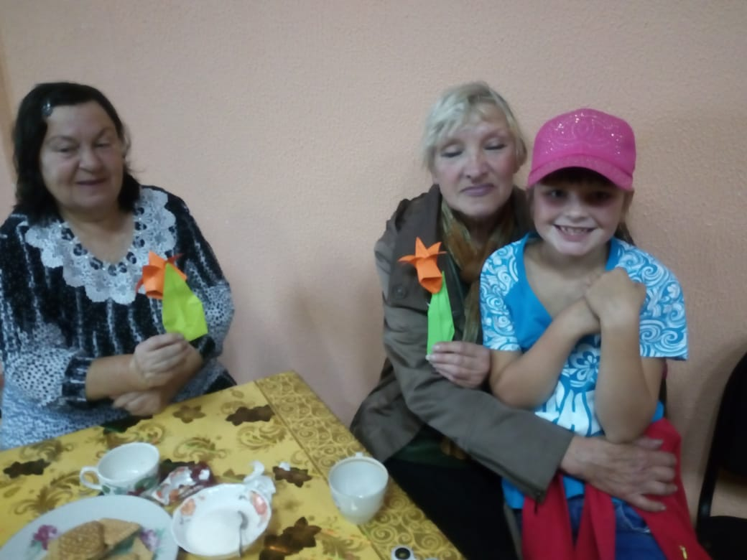
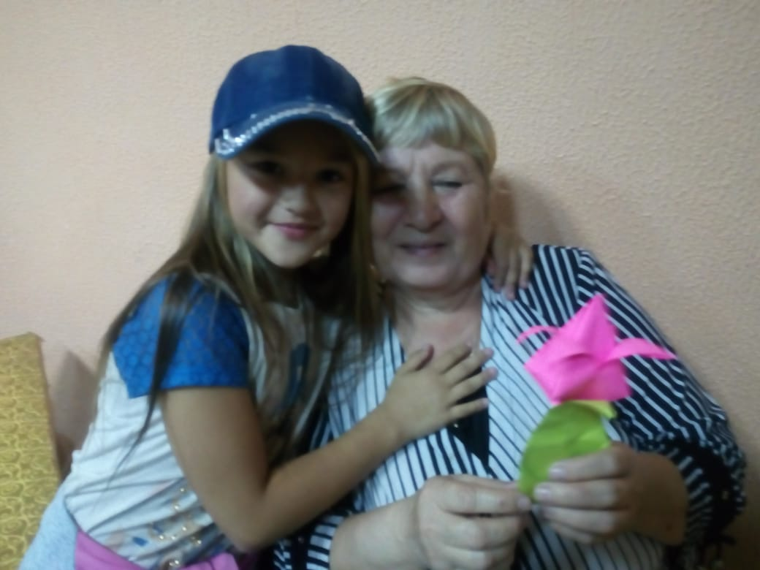
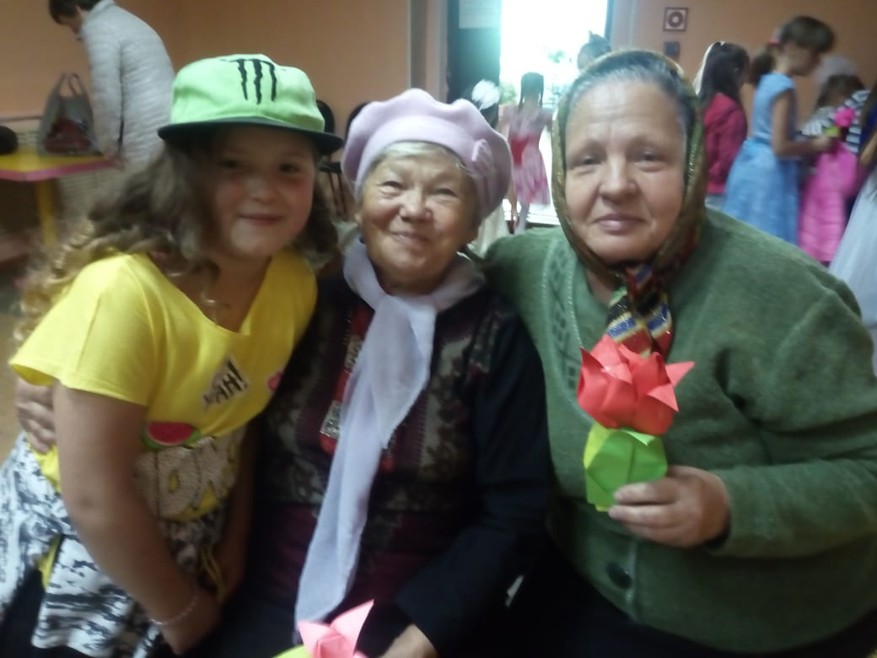
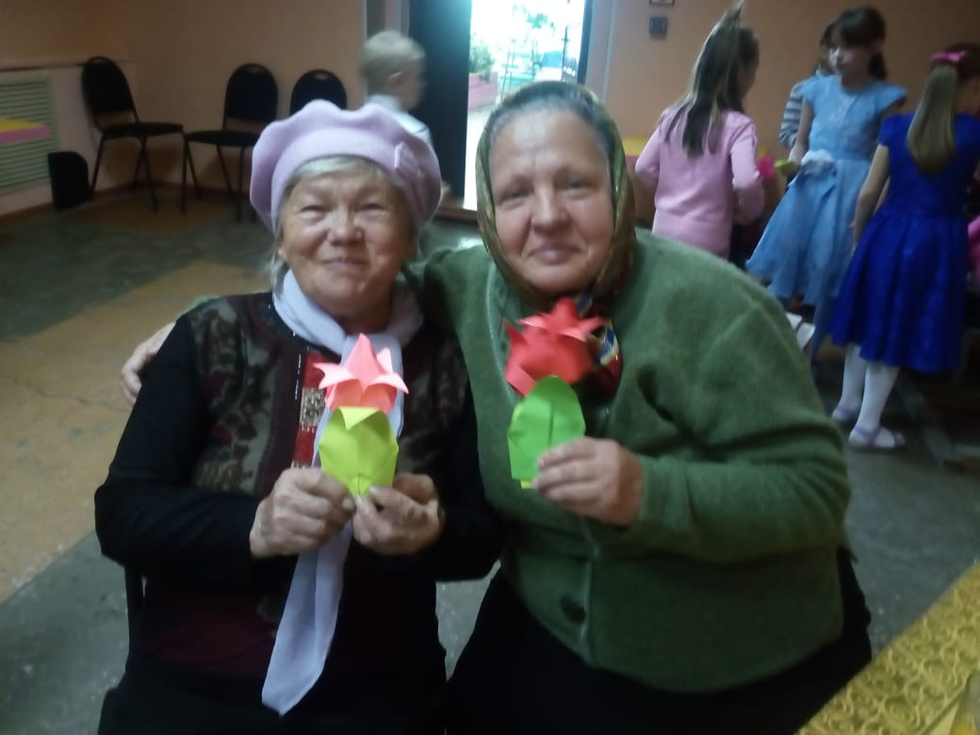
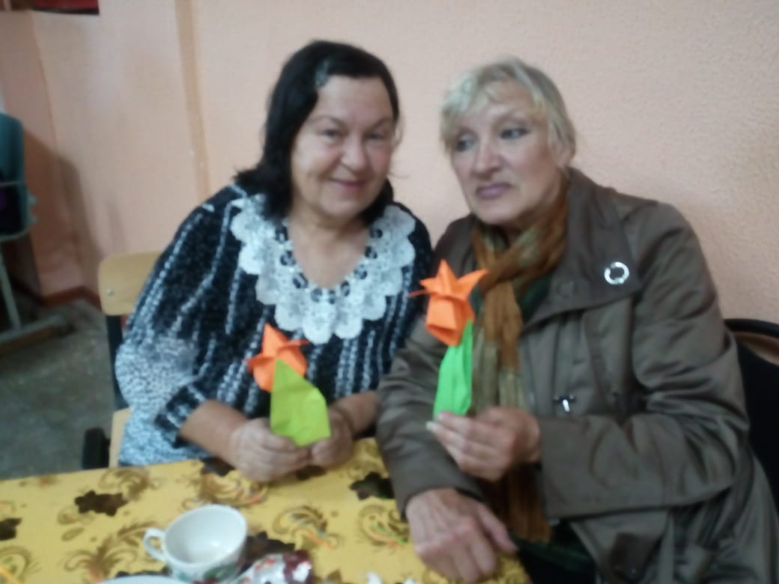
Вечер «Дарим радость»

Slide 10
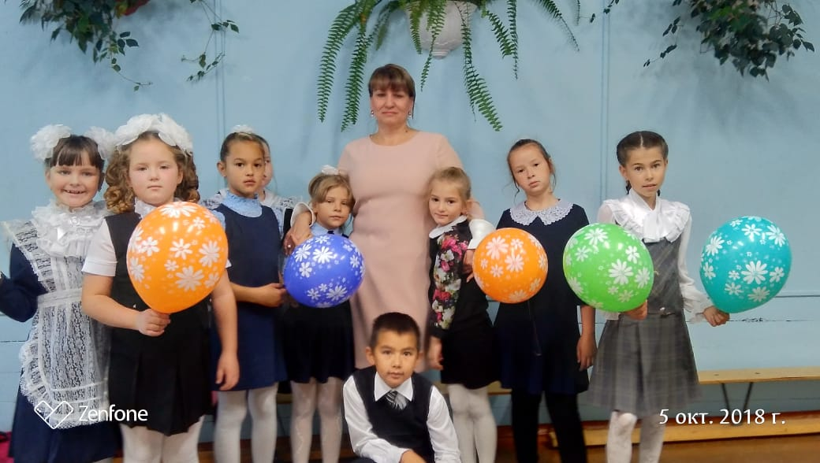
От всей души! (День учителя)

Slide 11
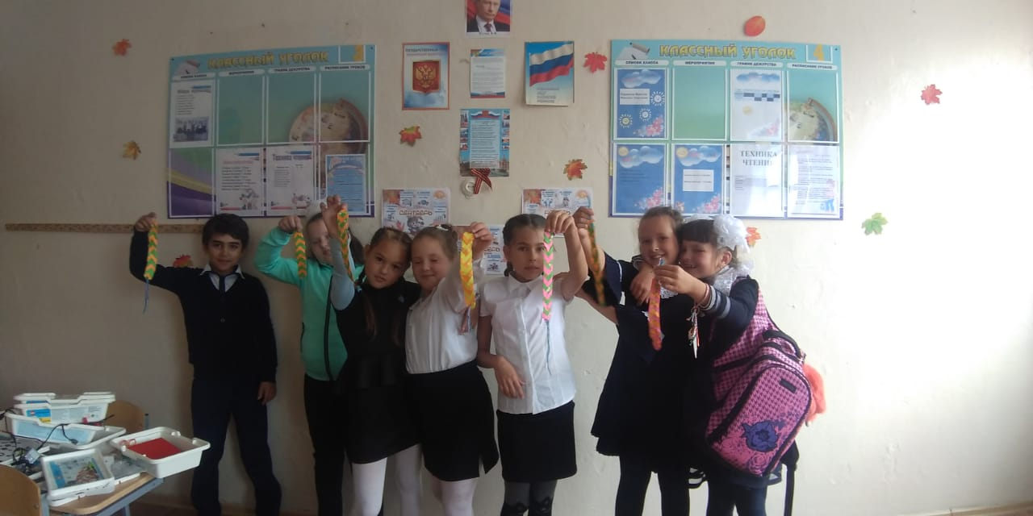
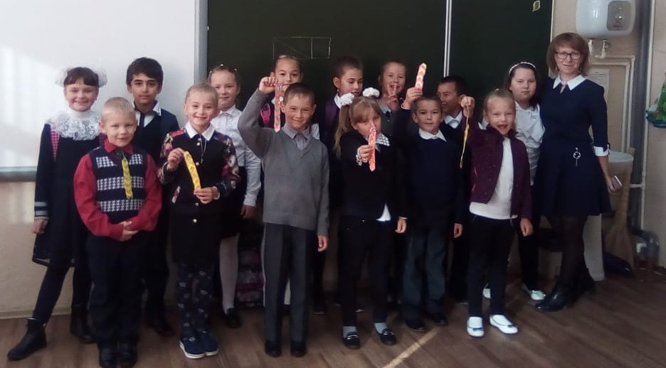
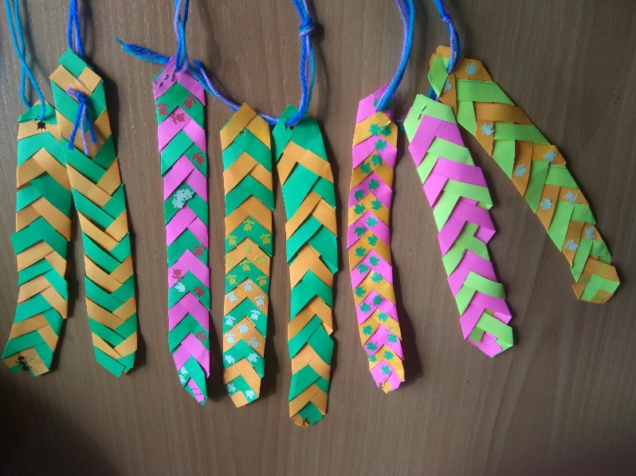

Акция «Старший товарищ»

Slide 12
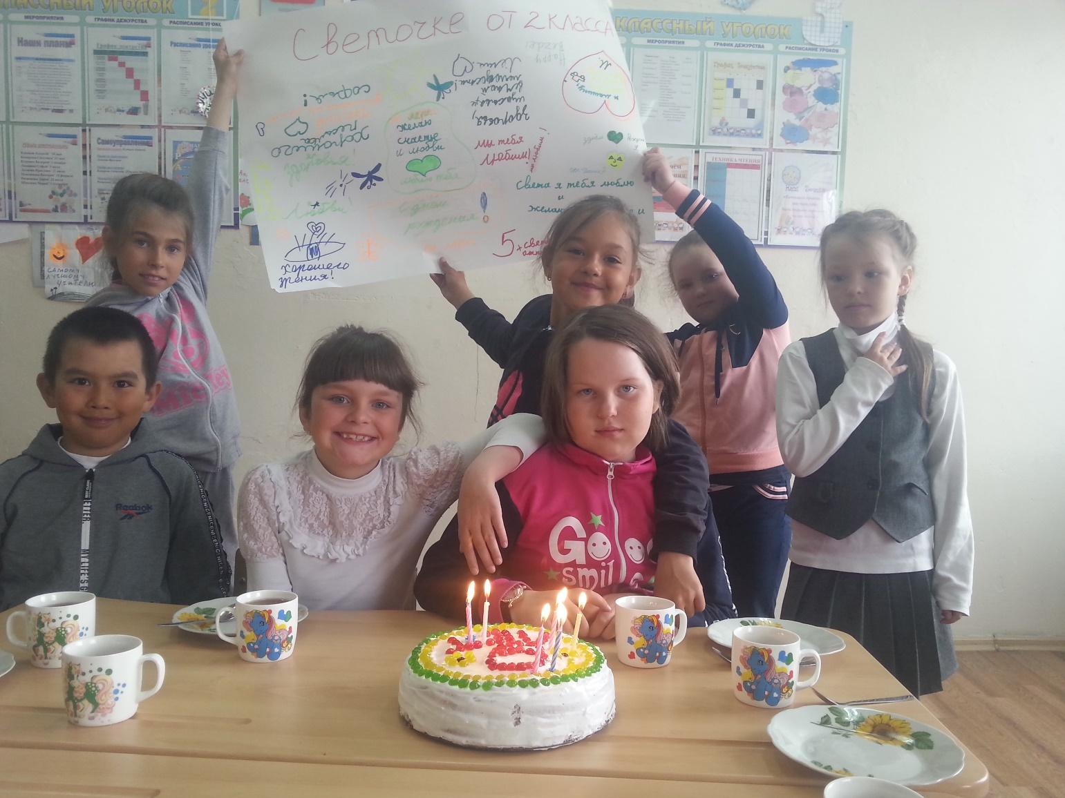
Добрая традиция- отмечаем Дни рождения

Slide 13
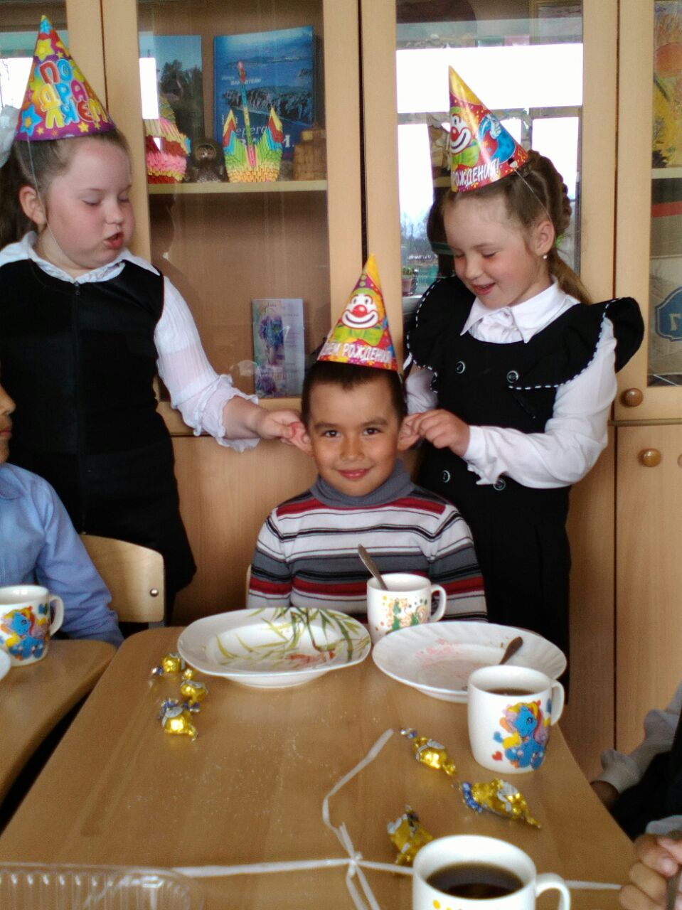
Добрая традиция- отмечать День рождение

Slide 14
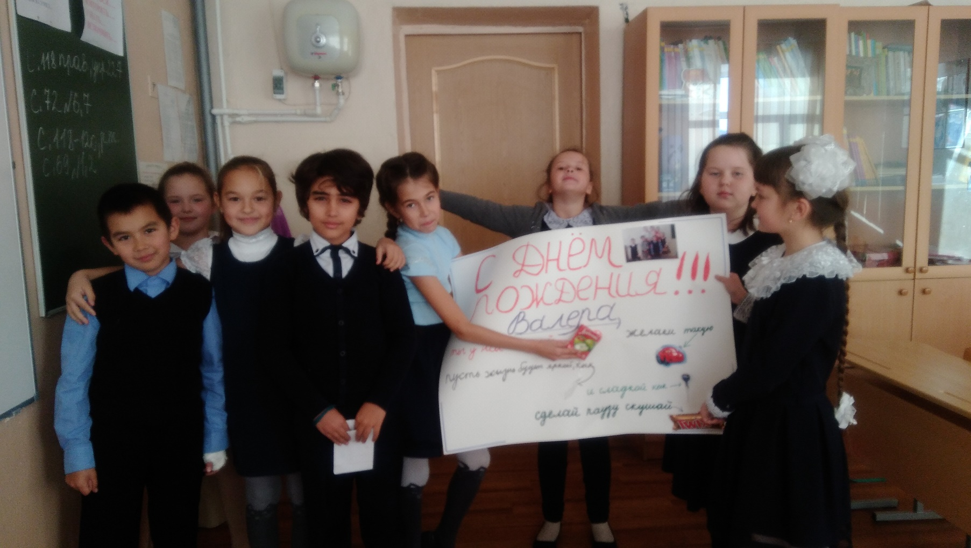
Добрая традиция- отмечать День рождение

Slide 15
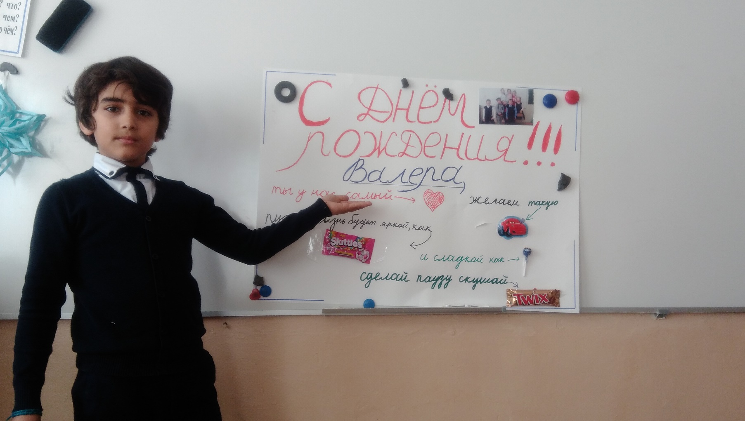
Добрая традиция- отмечать День рождение

Slide 16
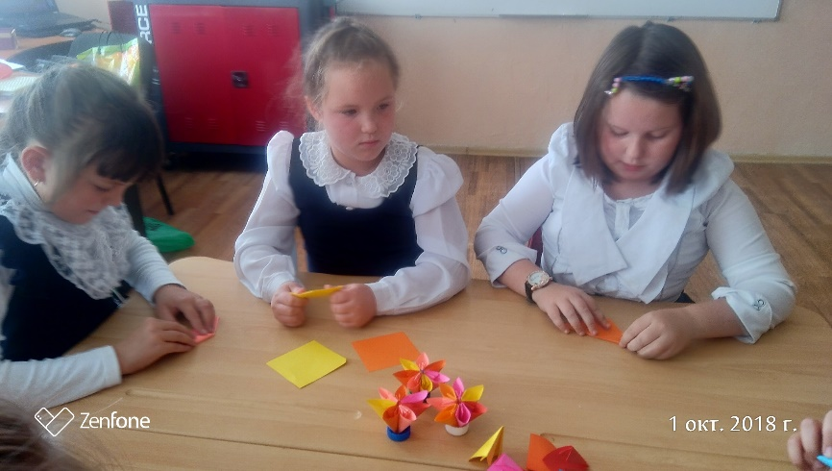
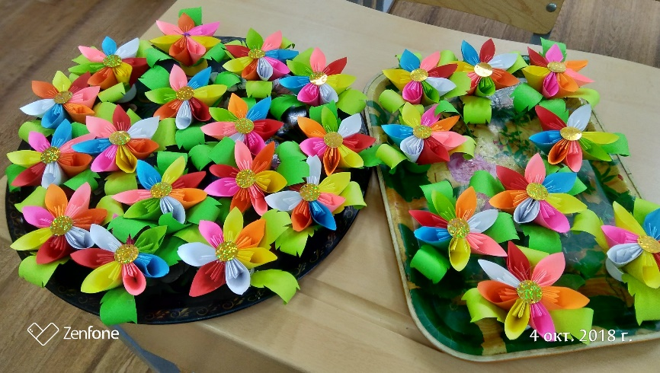
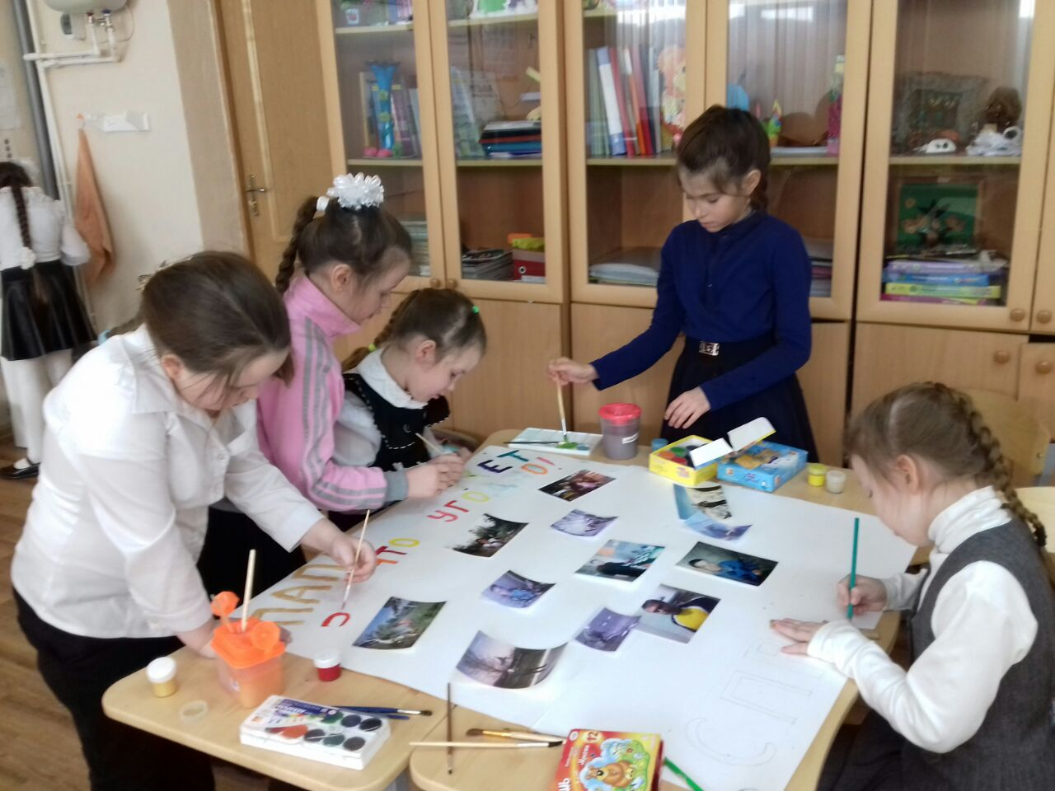
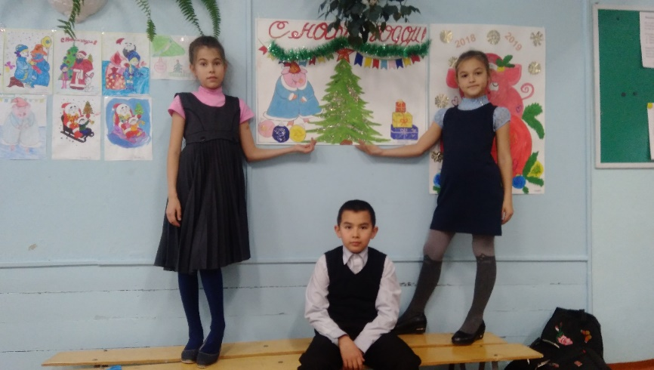
Добрые руки не знают скуки!

Slide 17
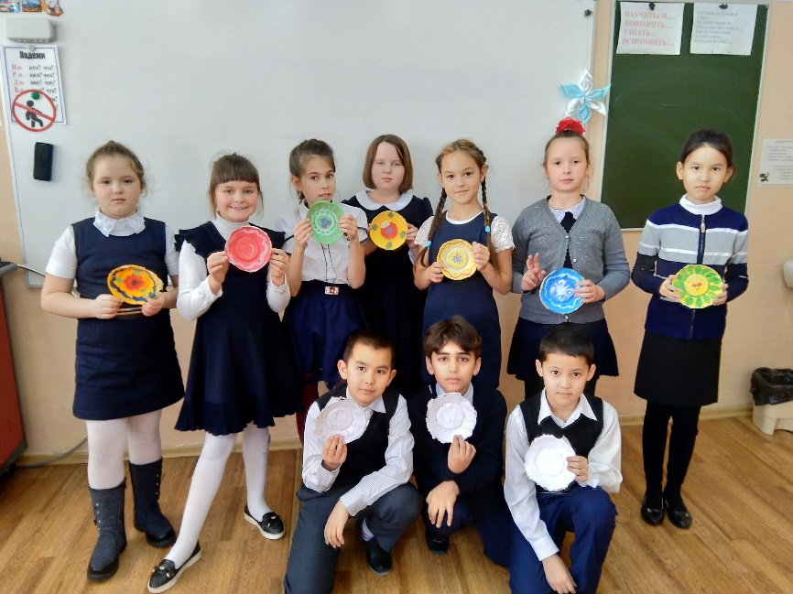
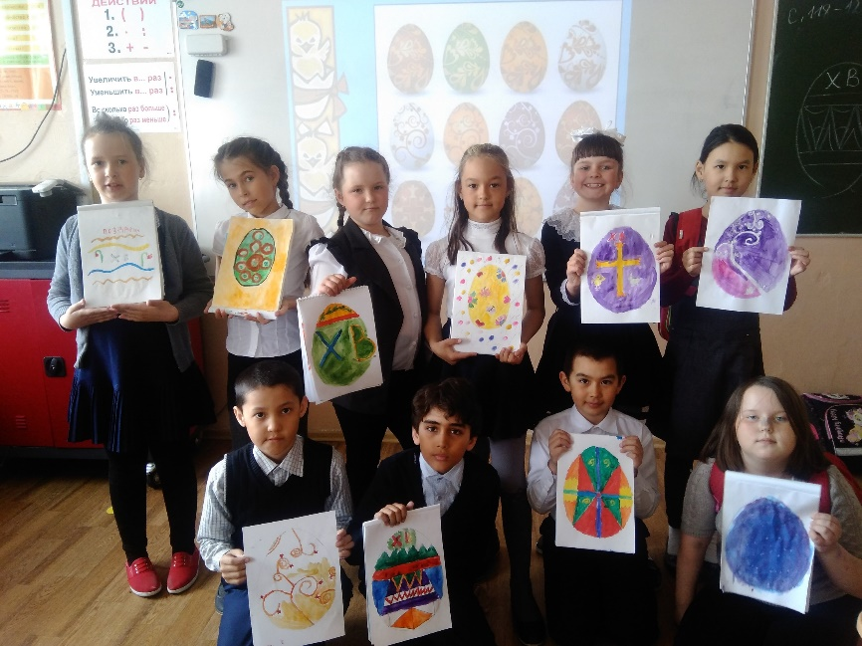
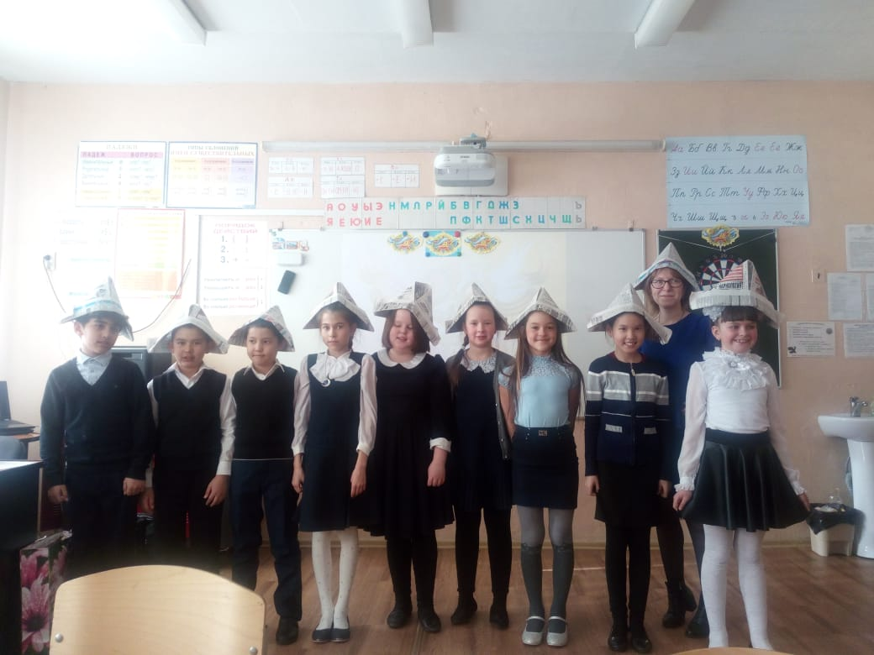
Добрые руки не знают скуки!

Slide 18
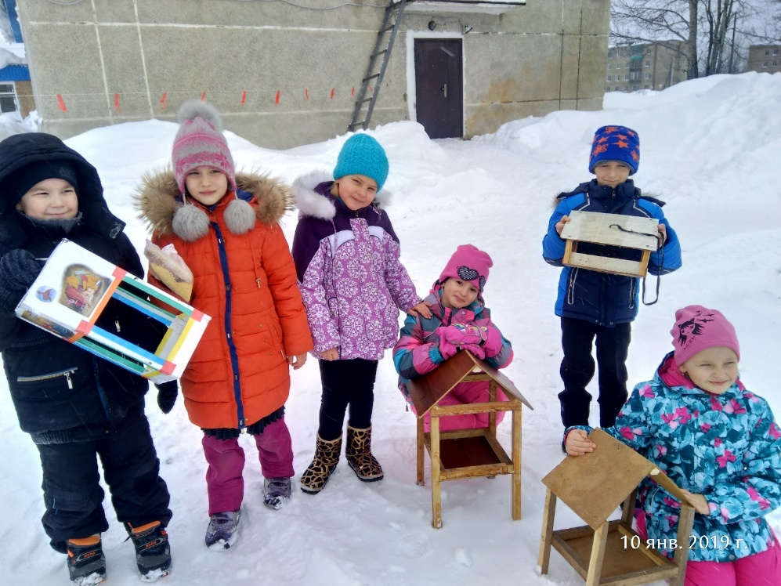
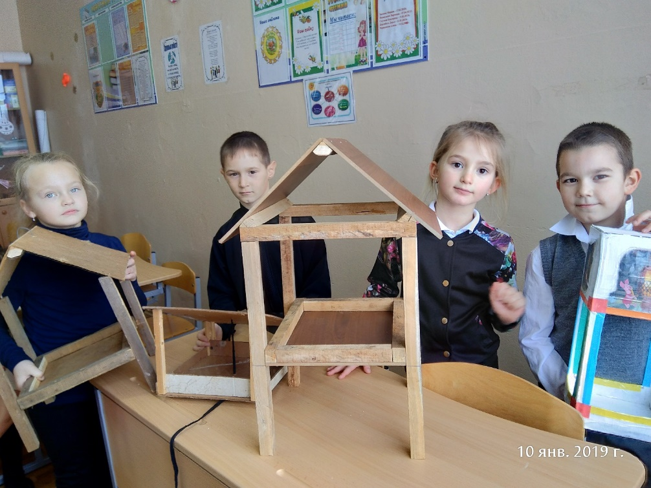

Акция «Птичье кафе»

Slide 19
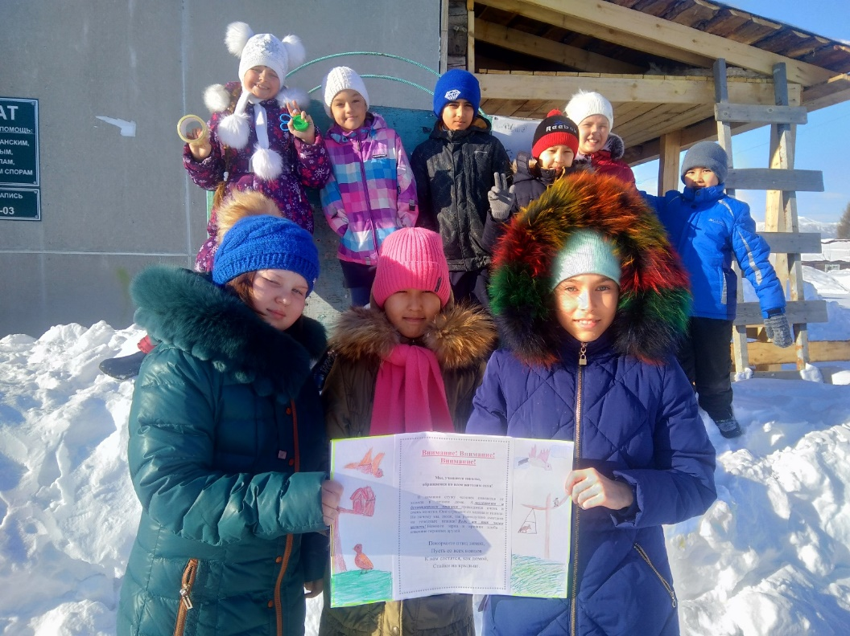
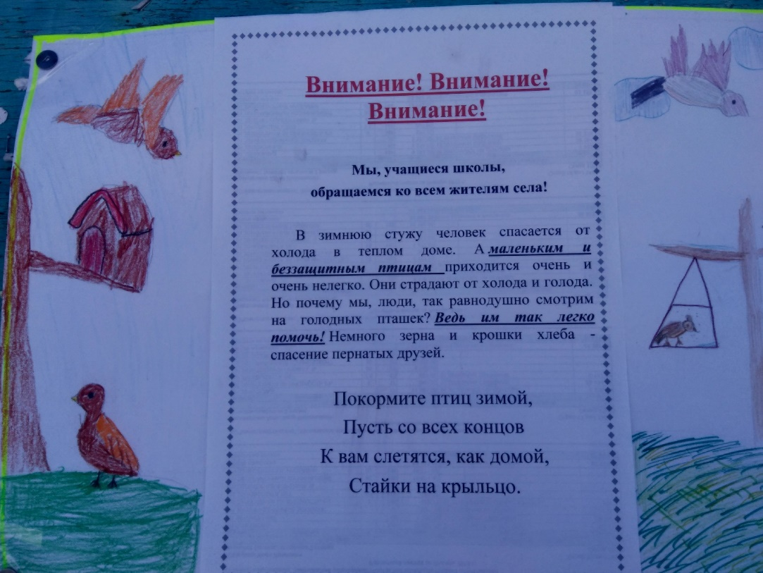
Акция «Птичье кафе»

Slide 20
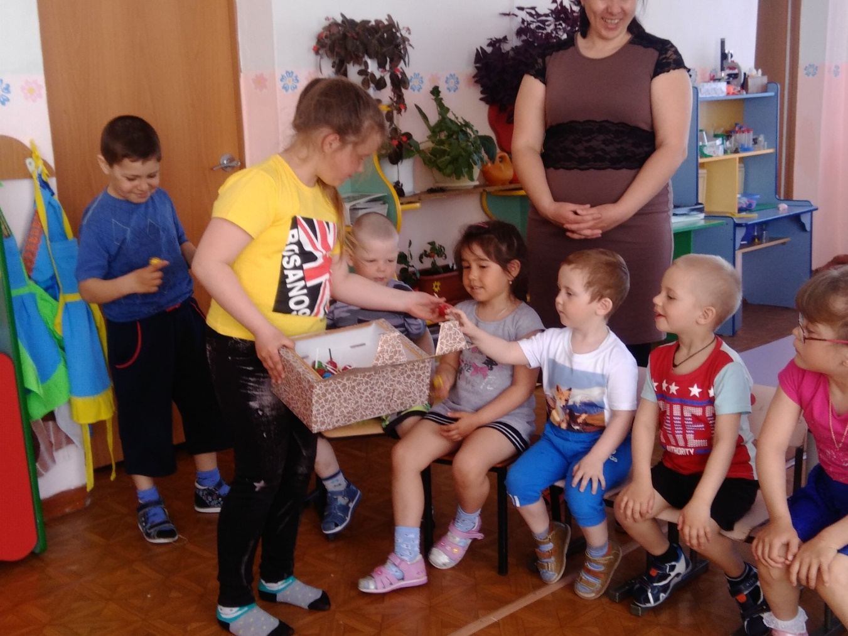
Акция «Подарок маленькому другу»
Цель: проведение урока доброты; организация досуга, праздника для воспитанников детского сада.

Slide 21
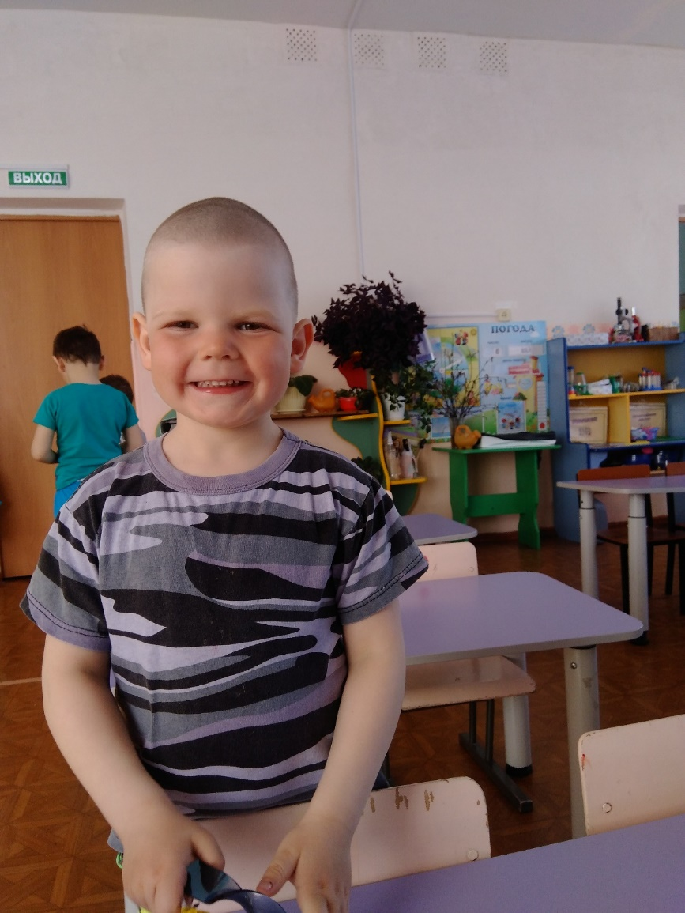
«У меня было веселое, хорошее настроение. Хочу, чтобы взрослые дети еще раз пришли и показали нам свои фокусы».
Костя

Slide 22
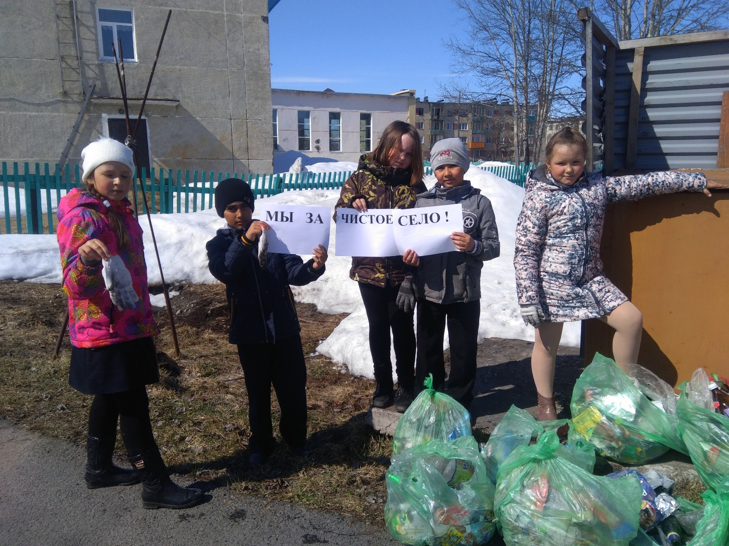
Трудовой десант «За чистоту родного села»
Цель: благоустройство села

Slide 23
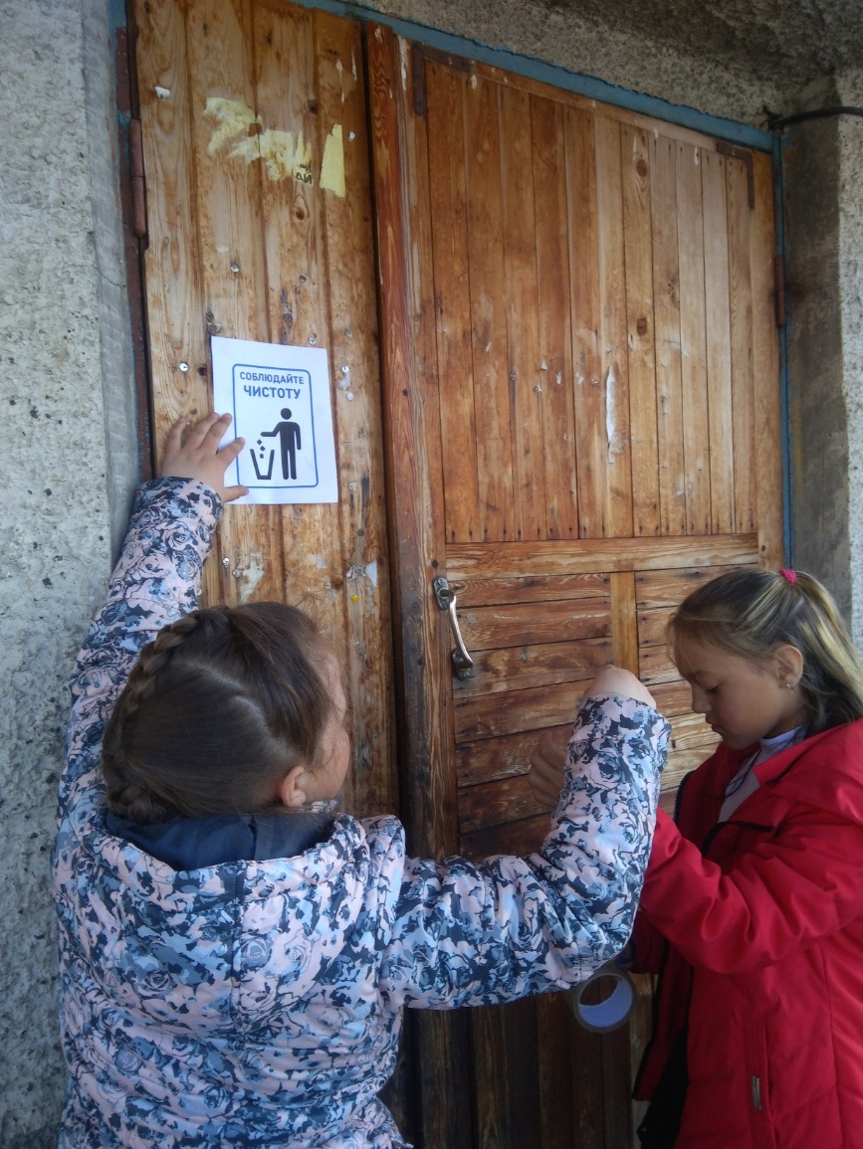
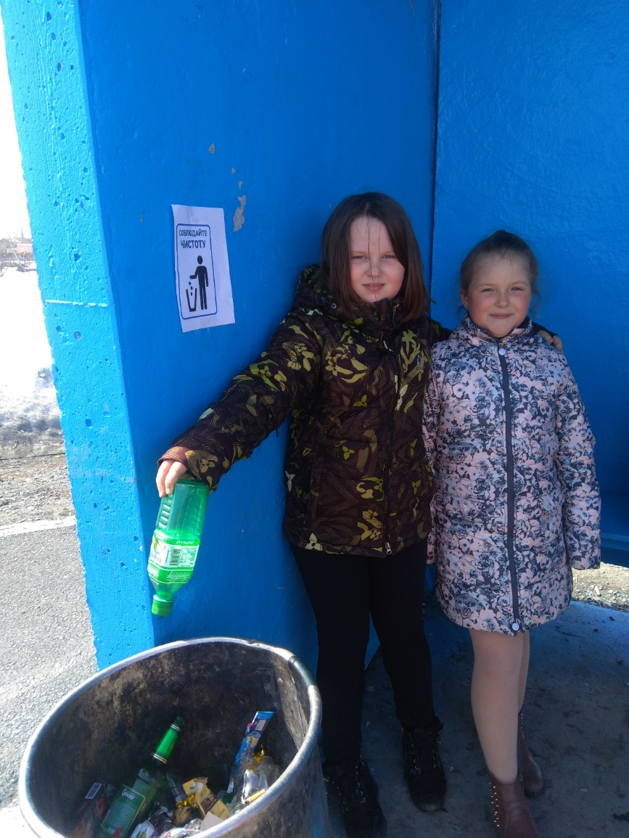
Трудовой десант «Наше чистое село»

Slide 24
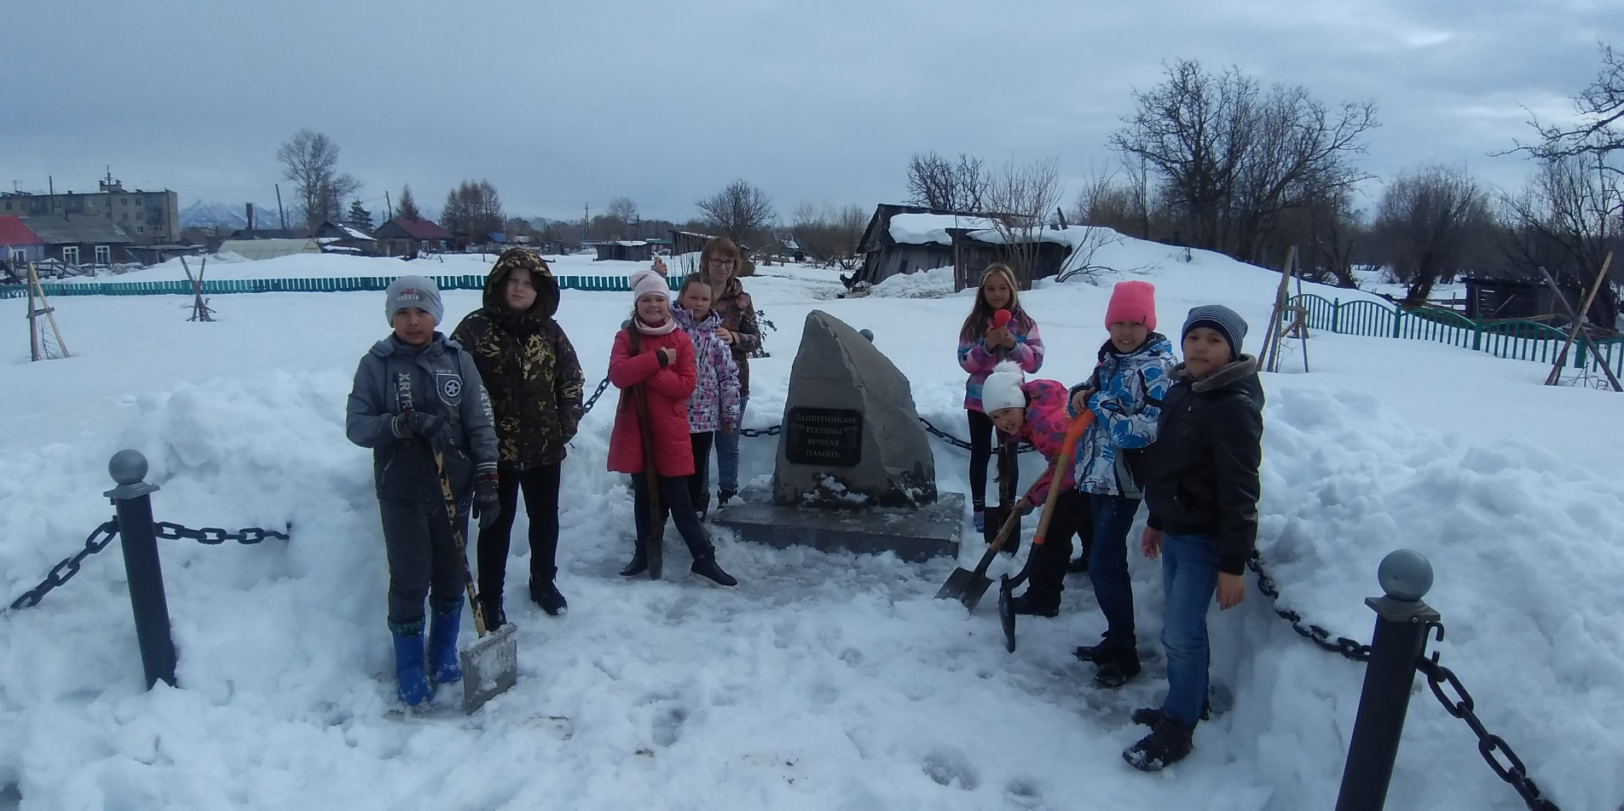
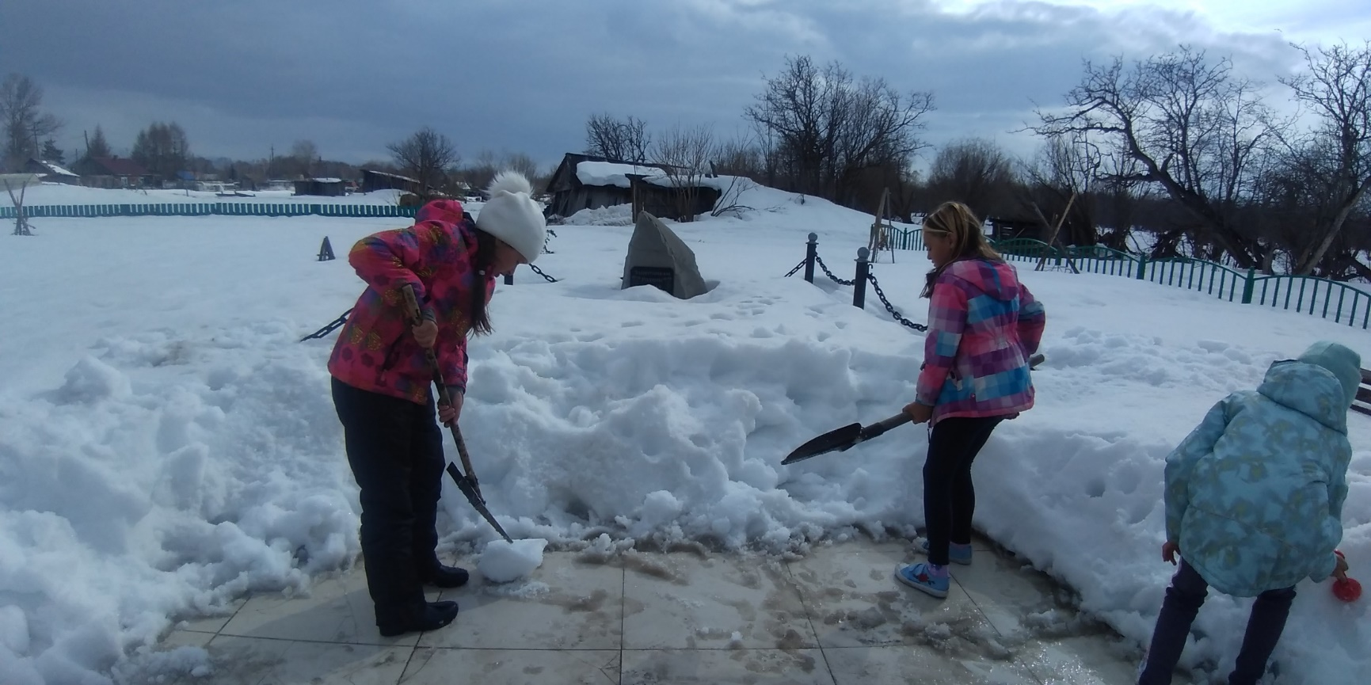
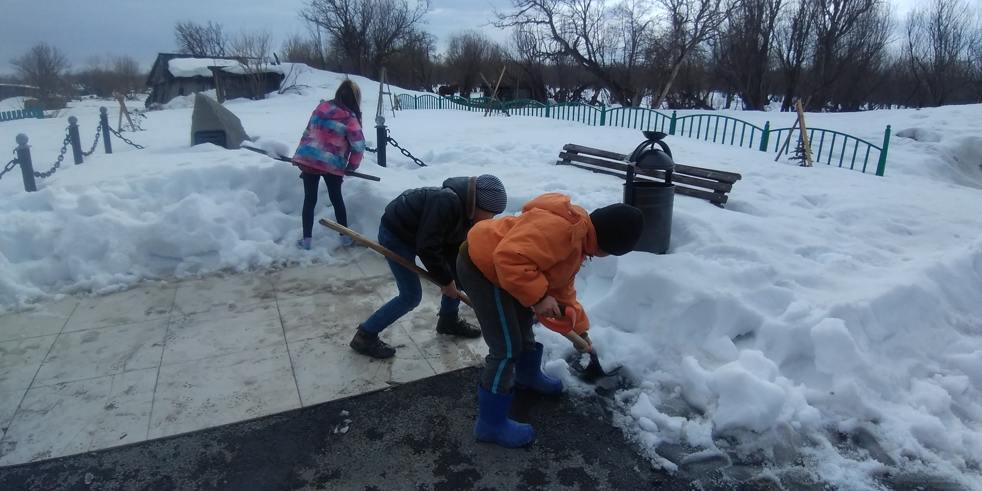
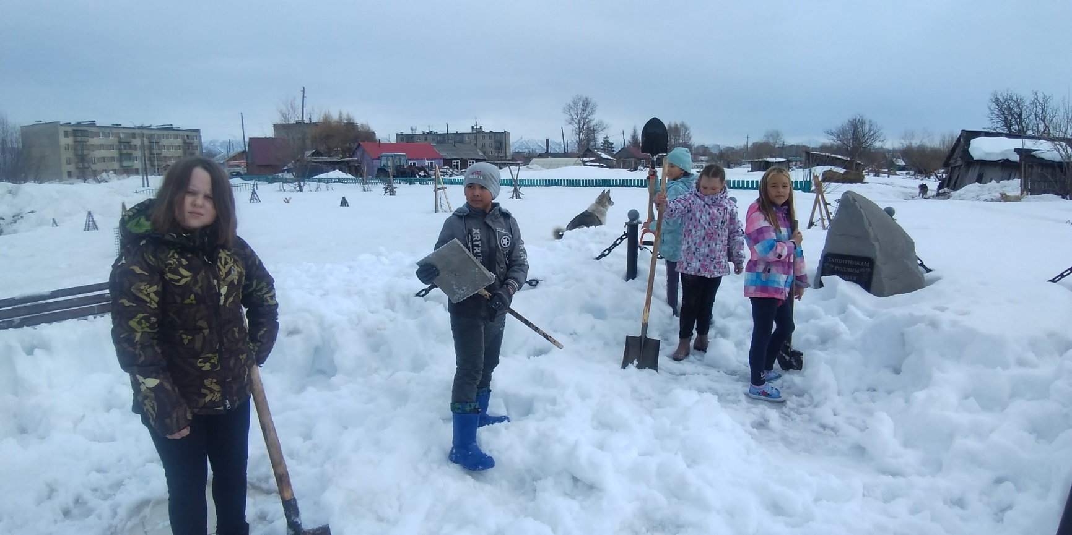
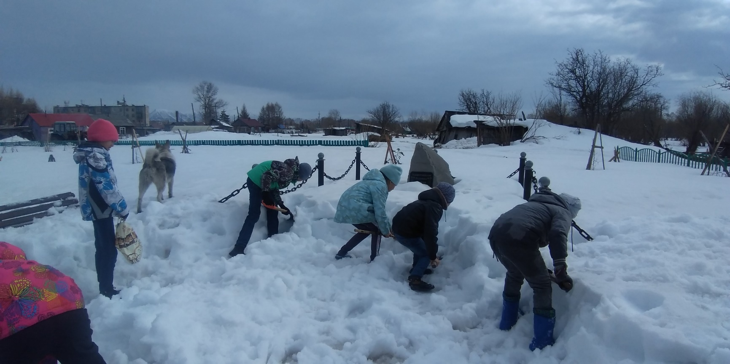
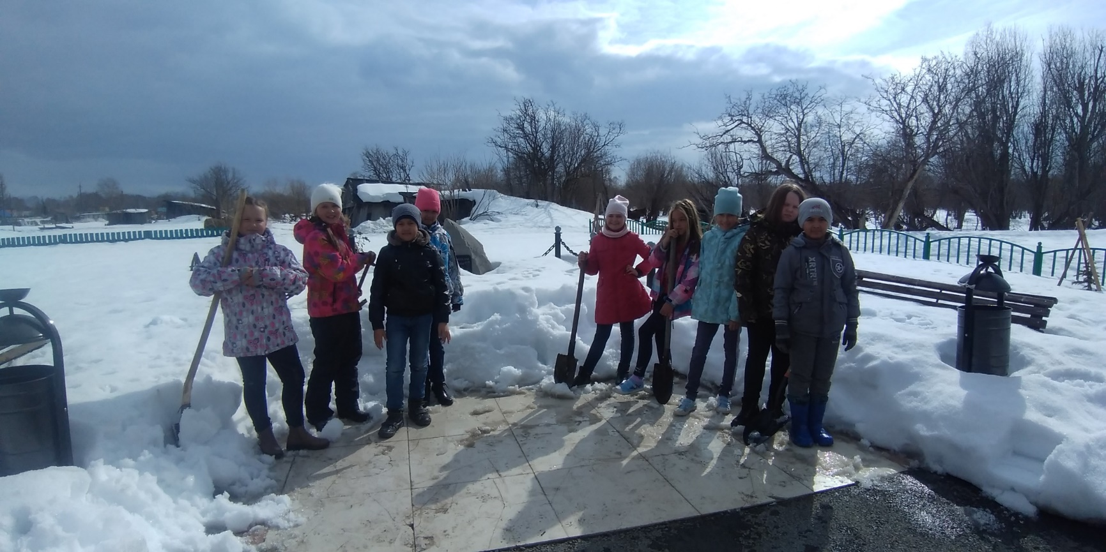

Трудовой десант

Slide 25





Великая Победа

Slide 26
3 этап: Итоговый
Результаты работы:
Было сделано много добрых, полезных дел, которые не оставили равнодушными учащихся школы, жителей села.
Сформировался сплоченный единый коллектив учащихся, родителей, учителей для работы по формированию милосердия, доброго отношения к окружающим людям.
Сделали нашу жизнь хоть на капельку добрее и сердечнее.
Зажгли в сердцах других людей желание делать добрые дела, не жить равнодушной жизнью.

Slide 27

НАШЕ БУДУЩЕЕ В НАШИХ РУКАХ !
ХОЧЕШЬ ИЗМЕНИТЬ МИР К ЛУЧШЕМУ ?
НАЧНИ С СЕБЯ !

